Slide 1
익명 계층형 게시판
SW개발자 양성과정
by Kyung

Slide 2
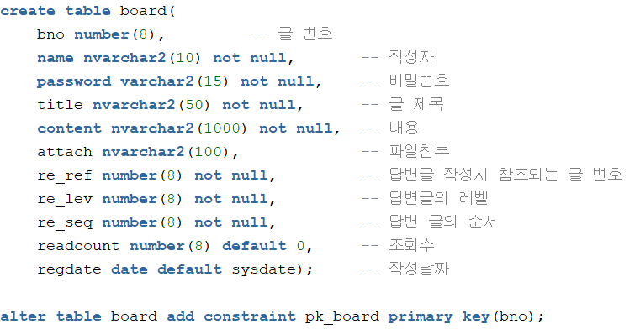

DB설계
익명구현게시판

Slide 3
Action 클래스
익명구현게시판
클래스 파일 | 설명
BoardInsertAction | 글 등록 시 호출되는 Action 클래스
BoardDeleteAction | 글 삭제시 호출되는 Action 클래스
BoardDetailAction | 글 내용 확인 시 호출되는 Action 클래스
BoardListAction | 글 목록 확인 시 호출되는 Action 클래스
BoardModifyAction | 수정 처리를 하는 Action 클래스
BoardModifyViewAction | 수정 폼을 보여주는 Action 클래스
BoardReplyAction | 답변 처리시 호출되는 Action 클래스
BoardReplyViewAction | 답변 폼을 보여주는 Action 클래스
BoardHitUpdateAction | 조회수를 올려주는 Action 클래스
BoardSearchAction | 검색 기능 Action 클래스

Slide 4
Service 클래스
익명구현게시판
클래스 파일 | 설명
BoardInsertService | 글 등록 시 호출되는 Service 클래스
BoardDeleteService | 글 삭제시 호출되는 Service 클래스
BoardDetailService | 글 내용 확인 시 호출되는 Service 클래스
BoardListService | 글 목록 확인 시 호출되는 Service 클래스
BoardModifyService | 수정 처리를 하는 Service 클래스
BoardUpdateService | 수정 폼을 보여주는 Service 클래스
BoardReplyService | 답변 처리시 호출되는 Service 클래스
BoardHitUpdateService | 조회수를 올려주는 Service 클래스
BoardSearchService | 검색 기능을 처리하는 Service 클래스

Slide 5
view
익명구현게시판
페이지 파일 | 설명
qna_board_list.jsp | 게시판의 목록을 보여주는 페이지
qna_board_view.jsp | 게시판 글 내용을 보여주는 페이지
qna_board_write.jsp | 게시판 글 쓰기 폼 페이지
qna_board_reply.jsp | 게시판 글 답변 폼 페이지
qna_board_modify.jsp | 게시판 글 수정 폼 페이지
pwdCheck_error.jsp | 비밀번호 오류 처리

Slide 6
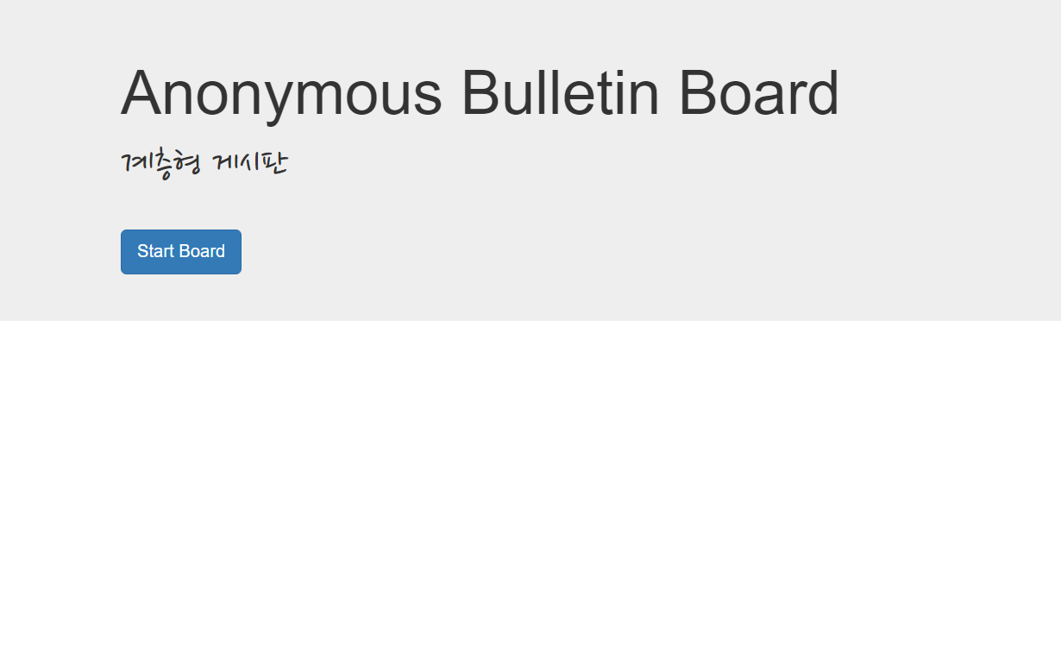
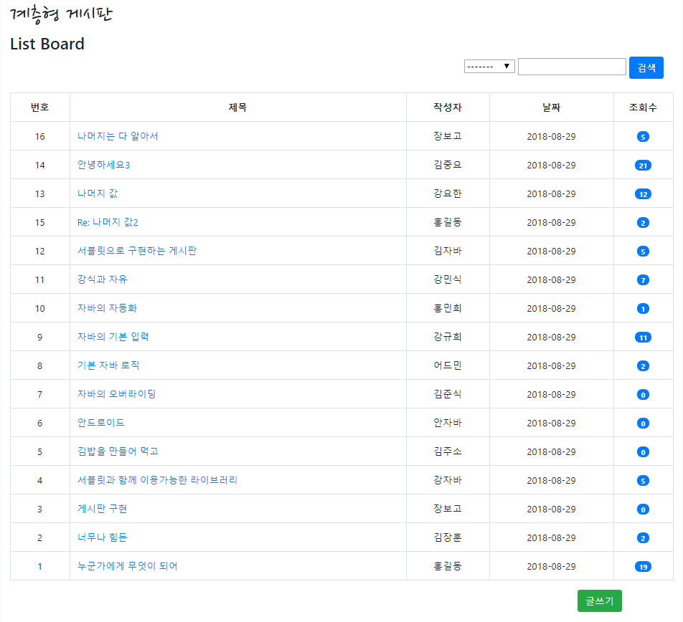
view – index.html
익명구현게시판
bootstrap 이용
구글 웹 폰트 사용

Slide 7
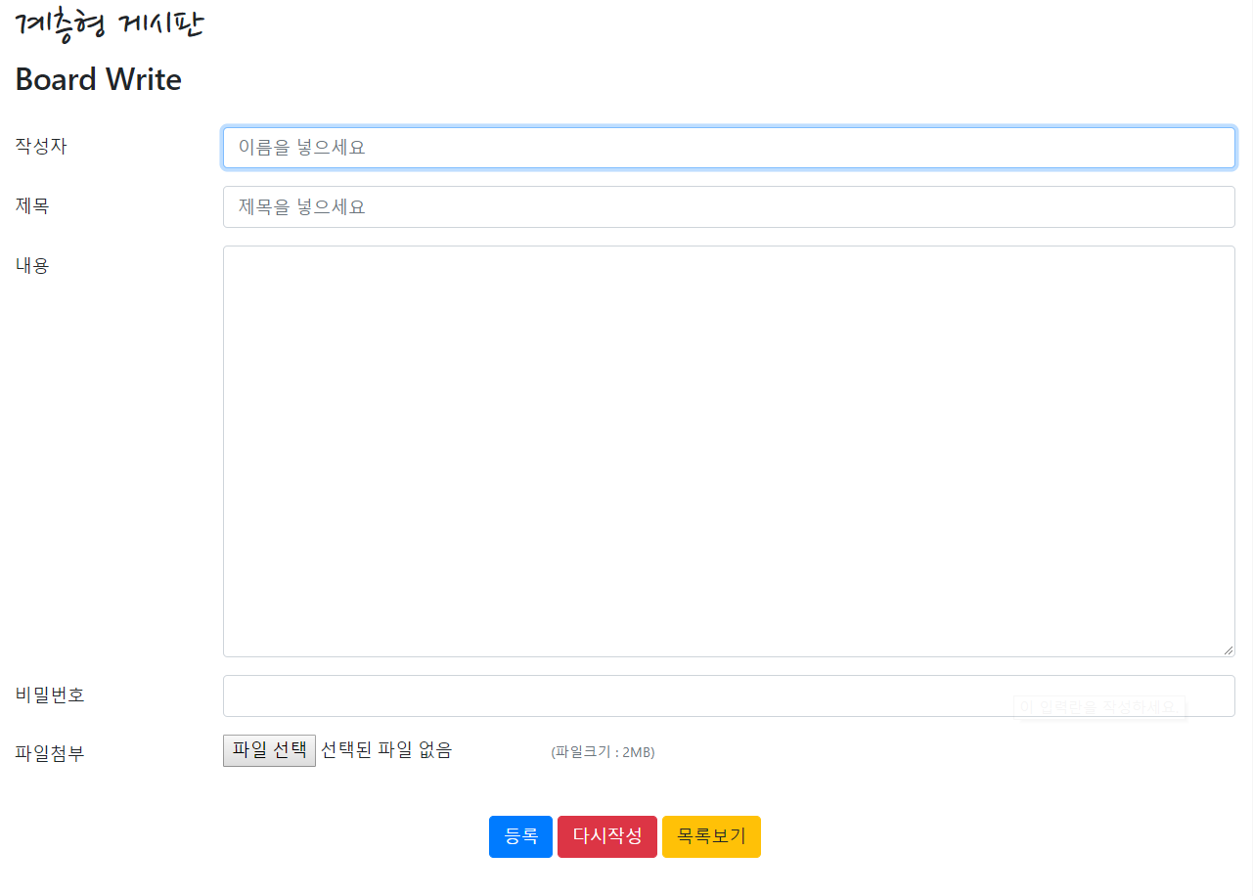
view -1)qna_board_write.jsp
익명구현게시판
모든 입력 폼 요소는 필수 요소임
등록이 완료되면 리스트 보여주기
qna_board_list.jsp
qna_board_list.jsp

Slide 8
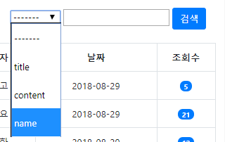
view - 2)qna_board_list.jsp
익명구현게시판
qna_board_view.jsp 이동
qna_board_write.jsp 이동
qna_board_list.jsp 이동

Slide 9
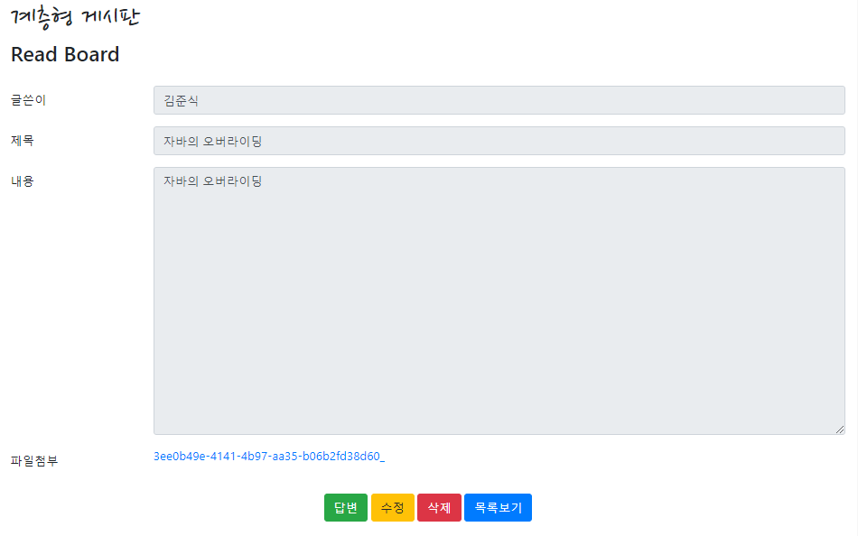
view - 3)qna_board_view.jsp
익명구현게시판
글을 읽는 경우에는 모든 내용을 수정하지 못하도록 하고
파일 다운로드만 가능하도록 한다
qna_board_pwdCheck.jsp

Slide 10
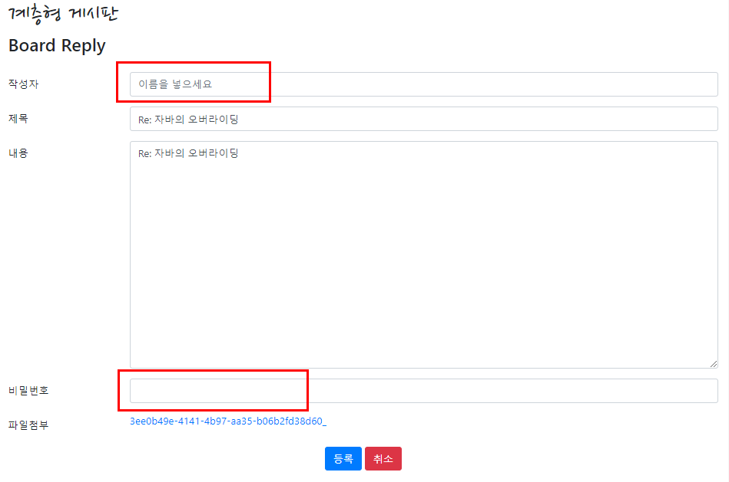
view - 4)qna_board_reply.jsp
익명구현게시판
댓글의 경우 댓글을 다는 작성자의 이름과 비밀번호만 빈 칸으로 두고 제목과 내용은 원본 글의 내용을 보여주도록 한다.

Slide 11
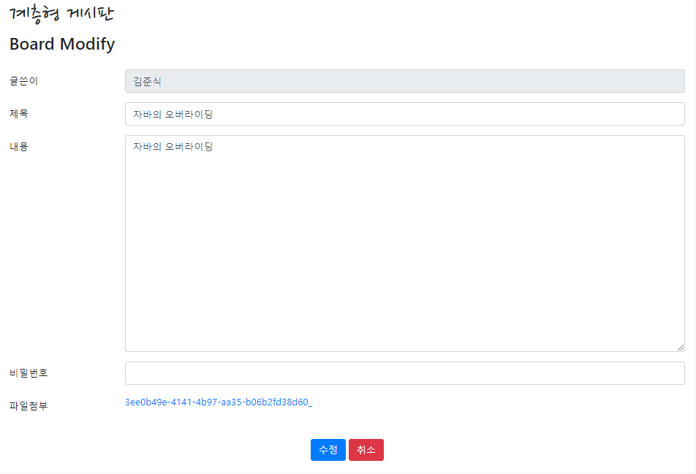
view - 5)qna_board_modify.jsp
익명구현게시판
비밀번호가 맞다 면 제목과 내용을 수정할 수 있도록 하고, 비밀번호가 틀린 경우 ‘비밀번호를 확인하세요’라는 창을 보여주고 qna_board_modify.jsp로 돌아온다.

Slide 12
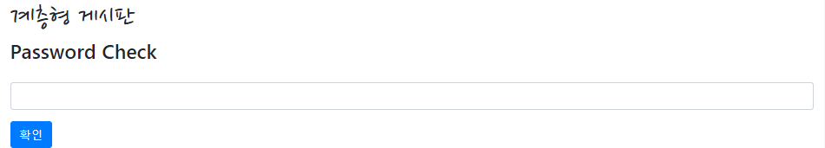
view - 6)qna_board_pwdCheck.jsp
익명구현게시판
내용보기에서 삭제버튼을 누르면 비밀번호를 먼저 확인한 후 비밀번호가 맞다면 내용을 삭제하고, 틀리다면 경고 메시지를 띄운다.

Slide 13
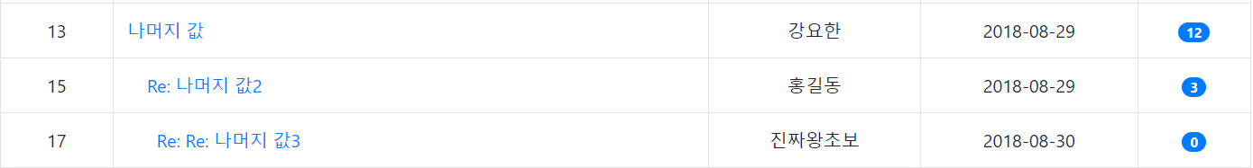
답변글 처리
익명구현게시판
답변글 로직 순서(BoardReplyAction+DAO의 reply()메소드)
원본글의 re_ref, re_lev, re_seq 가져오기
답변글 번호 새로 부여받기
업데이트 문 수행하여 원본 글에 달린 다른 답변글의 re_seq 값을 수정
답변글 insert

Slide 14

답변 글 처리
익명구현게시판
[새글]작성시 board_re_ref 값은 해당 글번호가 부여되어 있는 상태
그룹번호
답변글 순서
답변글 깊이
1번 글에 첫번째 답변글을 달때(44번)
update board set board_re_seq=board_re_seq+1 where board_re_ref=? and board_re_seq>? => 변경없음
1
0
원본글의 re_ref
원본글의 re_seq
board_re_ref가 1과 같고, board_re_seq가 0보다 큰 모든 레코드의 board_re_seq 값을 1씩 증가

Slide 15
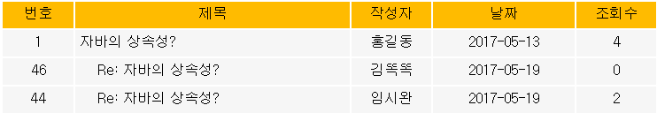
답변 글 처리
익명구현게시판
44번 글을 insert 할 때
board_re_ref = 원본글 board_re_ref
board_re_seq=원본 글 board_re_seq+1;
board_re_lev=원본 글 board_re_lev+1;
1번 글에 두번째 답변글을 달때(46번)
그룹번호
답변글 순서
답변글 깊이

Slide 16
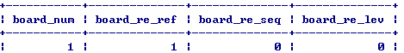
답변 글 처리
익명구현게시판
update board set board_re_seq=board_re_seq+1 where board_re_ref=? and board_re_seq>? => 44번 변경
1
0
board_re_lev 값의 변화는 답변글에 답변글을 달기 시작할때 일어남

Slide 17
페이징 처리
익명구현게시판
실행계획(execution plan) : SQL을 데이터베이스에서 어떻게 처리할 것인가?
SQL 파싱
SQL 구문 오류/SQL 실행 대상 객체(테이블,제약조건,권한 등) 검사
SQL 최적화
SQL 실행 되는데 필요한 비용(COST) 계산 => 실행계획
SQL 실행
세워진 실행계획을 통해서 메모리상에서 데이터를 읽거나 물리적인 공간에서 데이터를 로딩하는 등의 작업 실행

Slide 18
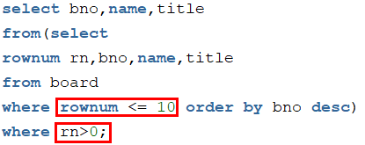
페이징 처리
익명구현게시판
ROWNUM과 인라인 뷰
ROWNUM : SQL이 실행된 결과에 넘버링을 해주는 것
1페이지에 해당하는 데이터 가져오기(역순으로 데이터를 10개 가져오기)

Slide 19
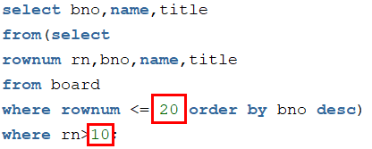
페이징 처리
익명구현게시판
2페이지에 해당하는 데이터 가져오기
(2page-1) * 10
2page * 10(한 페이지에 보여줄 게시물 수)

Slide 20

페이징 처리
익명구현게시판
필요 데이터
전체 레코드 개수 (totalRows) => 화면 하단의 페이지 번호 totalPage
목록의 전체 수 를 통해 보여질 페이지 구하기
[이전]1 2 3 4 5 6 7 8 9 10 [다음]
[이전] 11 12 13 14 15 16 17 18 19 20 [다음]
startPage
endPage

